Slide 1
物联网与泛在智能研究中心
实现篇 第八章查询处理
主讲：张 浩

Slide 2
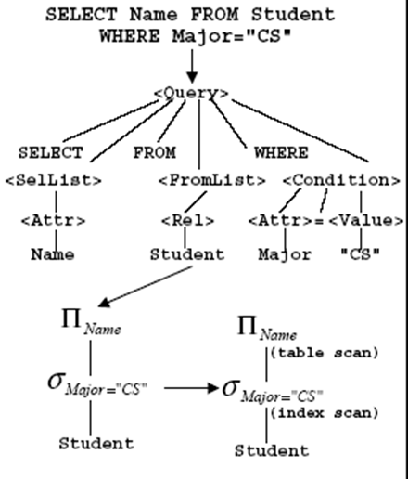
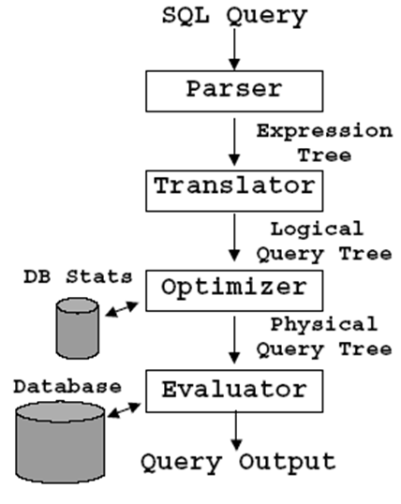
Notes:
表达式树 逻辑查询树 物理查询树 查询结果

Slide 3
几个概念
Parser Tree (Expression Tree)
由select、from、where组成的语法树
Logical Query Plan Tree
由基本关系操作符组成的查询树
如：选择、投影、连接等
Physical Query Plan Tree
由物理操作符组成的查询树
物理操作符
顺序扫描、索引扫描等
Hash-join、sort-merge-join等

Slide 4

Example: SQL query
SELECT title
FROM StarsIn
WHERE starName IN (
SELECT name
FROM MovieStar
WHERE birthdate LIKE ‘%1960’ );
(找到影星生于 1960 年的电影名字)

Slide 5
Example: Parser Tree
<Query>
<SFW>
SELECT <SelList> FROM <FromList> WHERE <Condition>
<Attribute> <RelName> <Tuple> IN <Query>
title StarsIn <Attribute> ( <Query> )
starName <SFW>
SELECT <SelList> FROM <FromList> WHERE <Condition>
<Attribute> <RelName> <Attribute> LIKE <Pattern>
name MovieStar birthDate ‘%1960’

Slide 6
Example: 生成关系代数
Πtitle
σ
StarsIn <condition>
<tuple> IN Πname
<attribute> σbirthdate LIKE ‘%1960’
starName MovieStar
Fig. 7.15: An expression using a two-argument σ, midway between a parse tree and relational algebra

Slide 7
Example: 逻辑查询计划
Πtitle
σstarName=name
×
StarsIn Πname
σbirthdate LIKE ‘%1960’
MovieStar
Fig. 7.18: Applying the rule for IN conditions

Slide 8
Example: 改进逻辑查询计划
Πtitle
Question:
Push project to
StarsIn?
starName=name
StarsIn Πname
σbirthdate LIKE ‘%1960’
MovieStar
Fig. 7.20: An improvement on fig. 7.18.

Slide 9
Example: 估计结果大小
Need expected size
StarsIn
MovieStar
Π
σ

Slide 10
Example: 一个物理查询计划
Hash join
SEQ scan
index scan
Parameters:
Select Condition,...
StarsIn MovieStar

Slide 11
Example: 估计代价
L.Q.P
P1 P2 …. Pn
C1 C2 …. Cn
Pick best!

Slide 12

关系代数操作算法
选择操作算法
投影操作算法
连接操作算法
集合操作算法

Slide 13
目录
选择操作算法
投影操作算法
连接操作算法
集合操作算法

Slide 14
概述
使用SQL语言，选择操作表示如下
选择条件可以是简单条件(简单选择操作)
仅包含关系R的一个属性的条件
选择条件也可以是复合条件(复杂选择操作)
由简单条件经AND、OR、NOT等逻辑运算符连接而成的条件
SELECT *
FROM R
WHERE C₁ AND C₂ OR C₃ ...

Slide 15
简单选择操作算法
1. 线性搜索算法
顺序地读取被操作关系的每个元组；
测试该元组是否满足选择条件；
如果满足，则作为一个结果元组输出。
2. 二元搜索算法
条件:某属性相等比较且关系按该属性排序
对操作关系用二元搜索找到元组
如果关系具有N个元组
二元搜索需要O(log(N))时间

Slide 16
3. 主索引或HASH搜索算法
条件: 主索引属性或Hash属性上的相等比较
使用主索引或HASH方法搜索操作关系.
4. 使用主索引查找满足条件的元组
条件: 主索引属性上的非相等比较
使用主索引选择满足条件的所有元组。
5. 使用辅助索引查找满足条件的元组
条件: 具有辅助索引的非键属性上相等比较
使用这个辅助索引读取所有满足条件的元组
6． B-树和B⁺-树索引搜索算法
条件: B树或B⁺树索引属性上相等或非相等比较
使用B⁺树索引搜索查找所有满足条件组

Slide 17
复杂选择操作算法
以合取为例
7. 合取选择算法
合取条件中存在简单条件Ｃ
Ｃ涉及的属性上定义有某种存取方法
存取方法适应于上述六个算法之一
用相应算法搜索关系, 选择满足Ｃ的元组, 并检验是否满足其他条件, 若满足, 作为结果元组。
8. 使用复合索引的合取选择算法
如果合取条件定义在一组属性上的相等比较
而且存在一个由这组属性构成的复合索引
使用这个复合索引完成选择操作。

Slide 18
目录
选择操作算法
投影操作算法
连接操作算法
集合操作算法

Slide 19
投影操作的实现算法
设Π_{A1, ..., Ak}(R)是R上的投影操作
若{A₁, ..., A_{k}}中包括R的码
存取R的所有元组一次即可完成;
操作结果具有与R同样, 只是每个
元组仅包括A₁、A₂、…、A_{k}的值.
如果投影属性表中不包含R的码
需要删除操作结果中的重复元组
可利用排序算法来实现投影操作
R
(A₁,…, A_{n})
(A₁,…, A_{k})
含码
TMP
排序
去重
T

Slide 20
投影操作的实现算法
投影操作算法
输入: 具有n个元组的关系R。
输出: T=Π_{A1, ..., Ak} (R)。
FOR R中每个元组r DO
r[A₁, ..., A_{k}]写入TMP;
IF {A₁ , ..., A_{k}}中包含R的码属性 THEN T := TMP; 结束；
ELSE 排序TMP;
i=1; j=2;
WHILE (i≤n) DO
写TMP(i)到T;
WHILE (TMP(i)=TMP(j)) DO
j=j+1;
i=j; j=j+1;

Slide 21
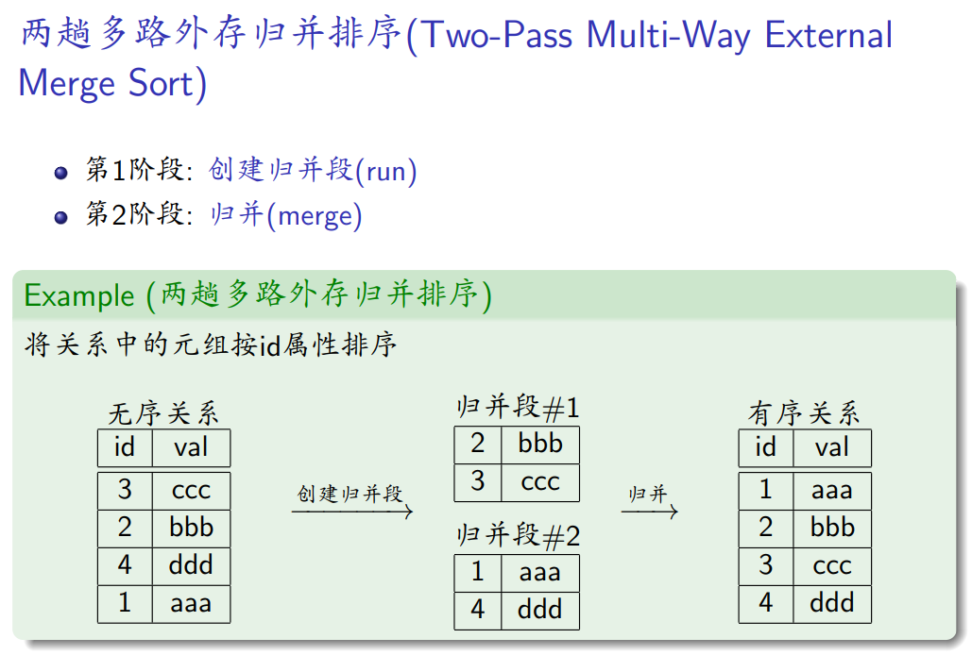
外排序-两趟多路

Slide 22
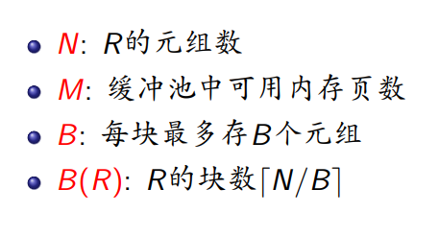
外排序-两趟多路
B(R) > M

Slide 23
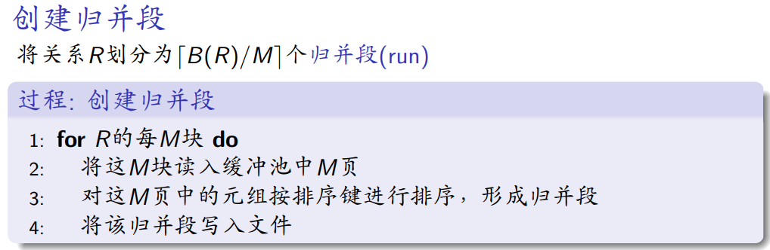
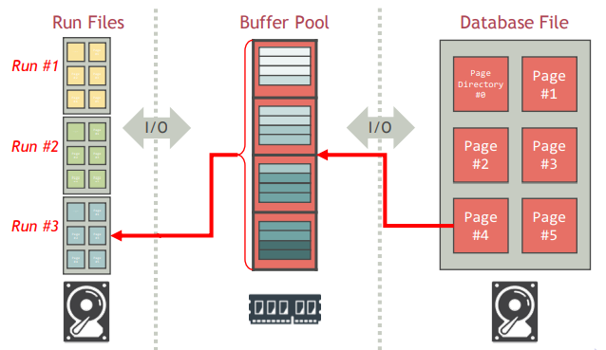
外排序-两趟多路
每个归并段有M块

Slide 24
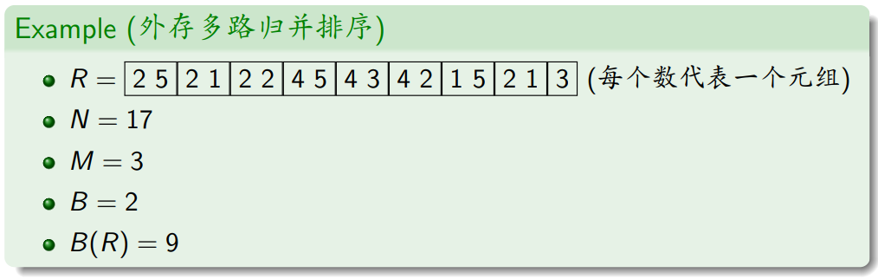
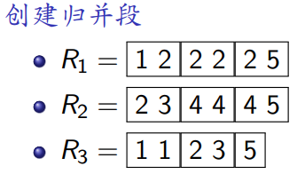
外排序-两趟多路
每个归并段有M块

Slide 25
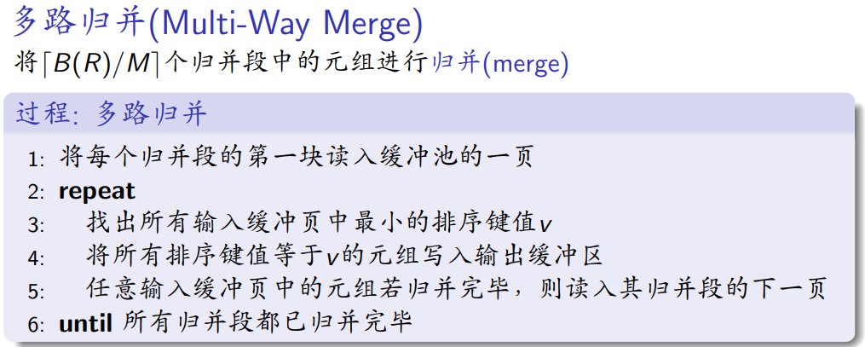
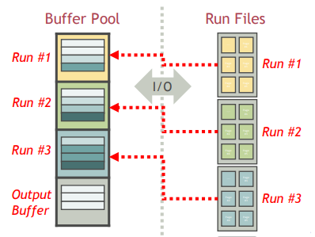
外排序-两趟多路

Slide 26
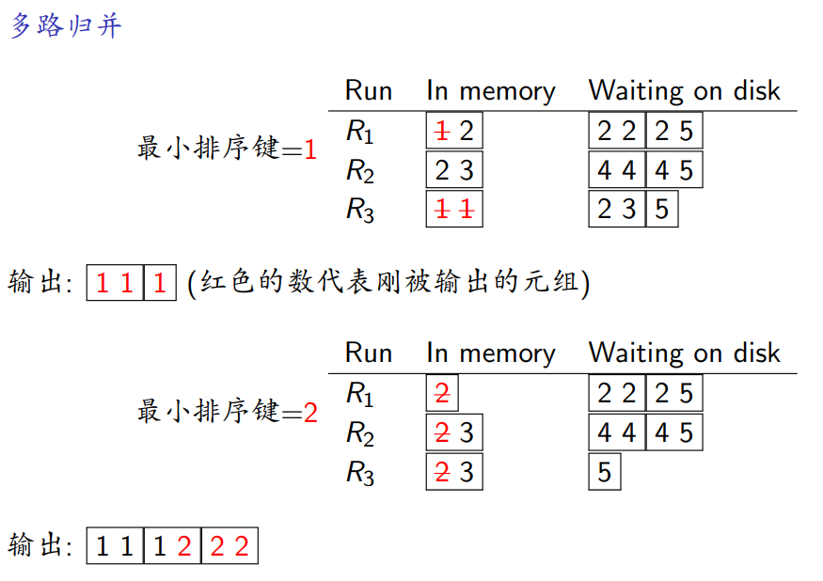
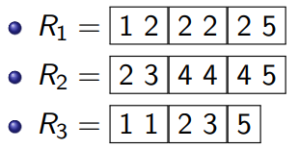
外排序-两趟多路

Slide 27
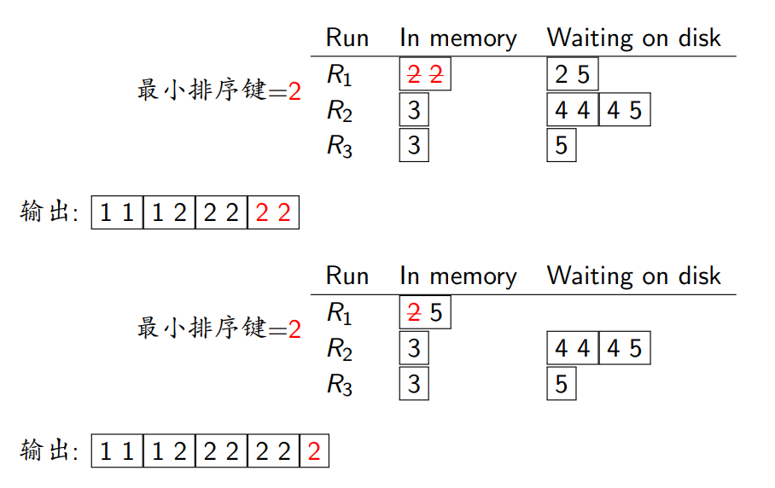
外排序-两趟多路

Slide 28
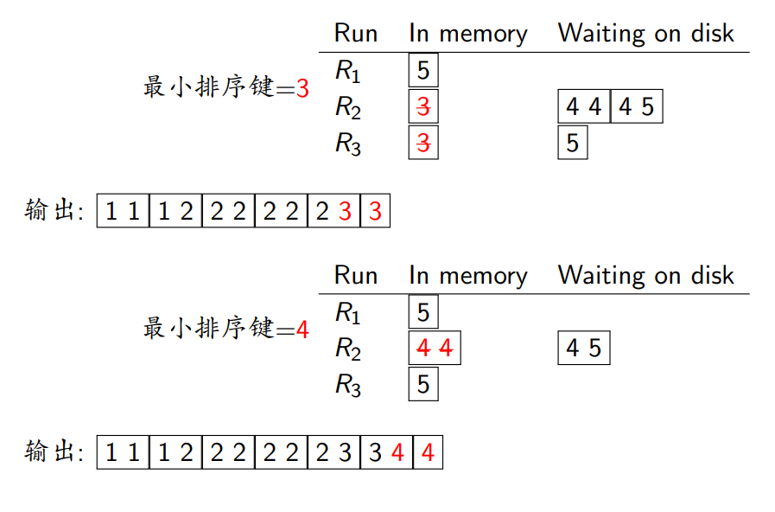
外排序-两趟多路

Slide 29
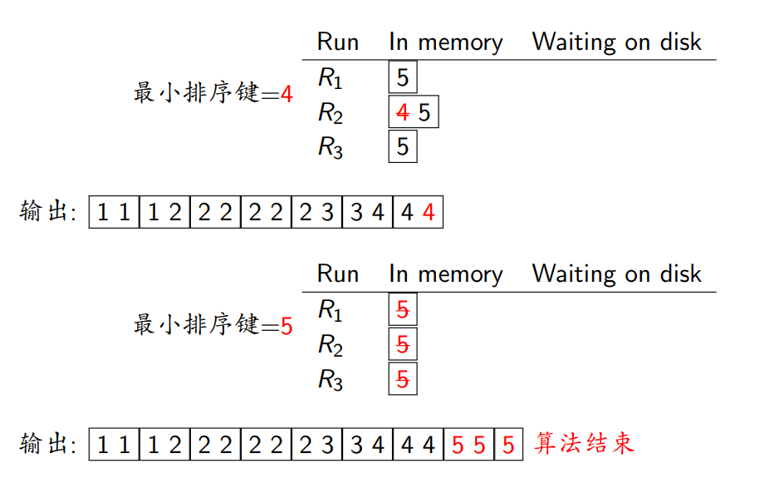
外排序-两趟多路

Slide 30
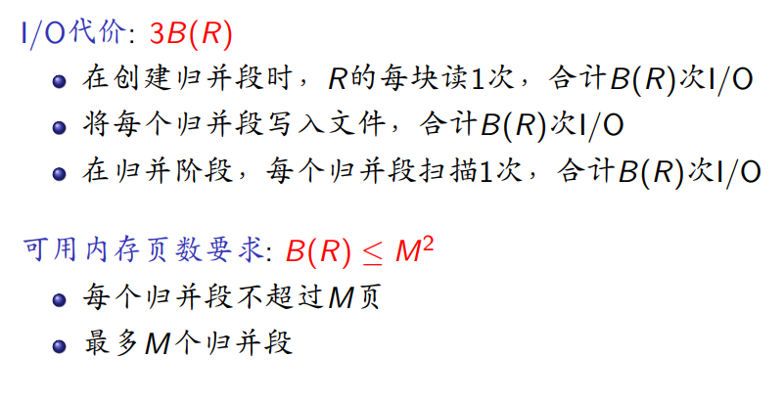
外排序-两趟多路
代价分析
第一阶段：需要将一个归并段放入内存排序
第二阶段：每个归并段占用1页

Slide 31
目录
选择操作算法
投影操作算法
连接操作算法
集合操作算法

Slide 32
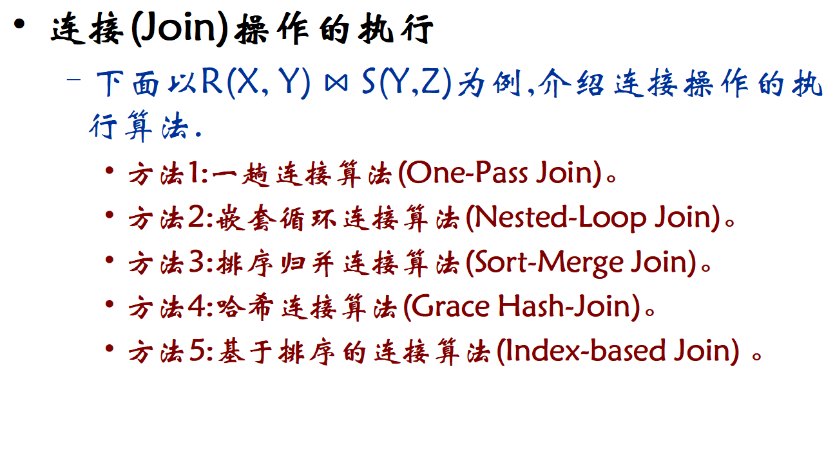
连接操作
连接(Join)操作的执行
下面以R(X, Y) $⋈$ S(Y,Z)为例,介绍连接操作的执行算法.
方法1:一趟连接算法(One-Pass Join)。
方法2:嵌套循环连接算法(Nested-Loop Join)。
方法3:排序归并连接算法(Sort-Merge Join)。
方法4:哈希连接算法(Grace Hash-Join)。
方法5:基于排序的连接算法(Index-based Join) 。

Slide 33
连接操作
基本符号
T(R)：关系R的元组数
T(S)：关系S的元组数
B(R)：关系R的块数
B(S)：关系S的块数
M：缓存区可用的内存页数
V(R,A)：关系R的属性集A的不同值的个数
V(S,A)：关系S的属性集A的不同值的个数

Slide 34
连接操作
一趟连接算法(One-Pass Join)
假设: B(S) < B(R)
算 法
//构建(build)阶段
在M-1个可用内存页中建立一个内存查找结构(哈希表或平衡二叉树),查找键是S.Y
for S的每一块P
将P读入缓冲区
将P中元组插入内存查找结构
//探测(probe)阶段
for R的每一块P do
将P读入缓冲区
for P中每条元组r do
for内存查找结构中每条键值等于r.Y的元组s do
连接r和s, 并将结果写入输出缓冲区。
为何用较小的关系？

Slide 35
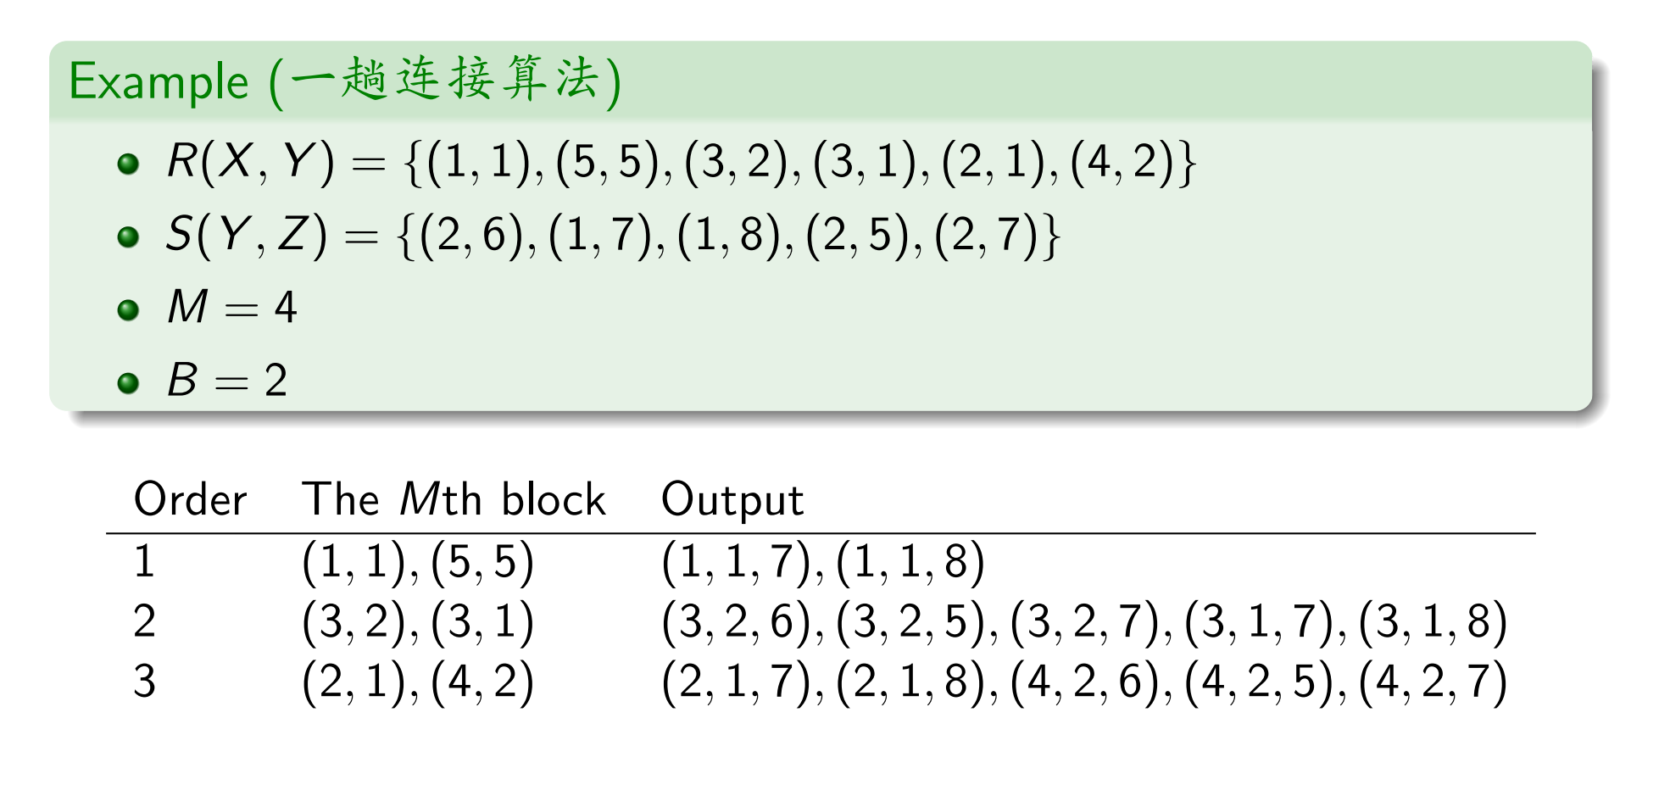
连接操作
算法运行实例
2条元组占一页

Slide 36
连接操作
算法分析
I/0代价: B(R) + B(S)
在构建(build)阶段,S的每块只读1次,合计B(S)次I/0
在探测(probe)阶段,R的每块只读1次,合计B(R)次I/O
可用内存页数要求: B(S) ≤M-1
内存查找结构约占B(S)页
I/O代价小，但内存开销大

Slide 37
连接操作
基于元组的嵌套循环连接(Tuple-based Nested-Loop Join)
假设: B(S) < B(R)
S称为外关系(outer relation)
R称为内关系(inner relation)
算 法
for S的每个元组s do
for R的每个元组r do
if r和s满足连接条件 then
连接r和s,并将结果写入输出缓冲区

Slide 38
连接操作
算法分析
I/0代价: T(S)(T(R) +1)
外关系S的每个元组只读1次,每次产生1个I/O,合计T(S)次I/0
内关系R的每个元组读T(S)次,每次产生1个I/0,合计T(S)T(R)次I/0
可用内存页数要求: M≥2
1页作为读S的缓冲区
1页作为读R的缓冲区
哪个为外关系？

Slide 39
连接操作
扩展
假设: B(S) < B(R)
可用内存页数为M
I/0代价: (B(S)/A)(B(R) +A)
相同内存页数(M)下，A越大I/O代价越小，最优A=M-1
算 法
for S的每A块元组中的任意元组s do
for R的每(M-A)块元组中的任意元组r do
if r和s满足连接条件 then
连接r和s,并将结果写入输出缓冲区

Slide 40
连接操作
基于块的嵌套循环连接(Block-based Nested-Loop Join)
假设: B(S) < B(R)
算 法
for外关系S的每M-1块do
将这M-1块读入缓冲区
用一个内存查找结构来组织这M-1块中的元组
for内关系R的每一块P do
将P读入缓冲池
for P中每条元组r do
for内存查找结构中能与r进行连接的元组s do
连接r和s,并将结果写入输出缓冲区

Slide 41
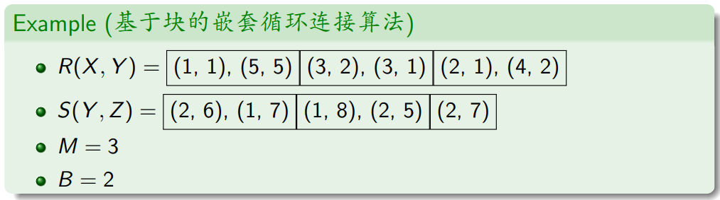
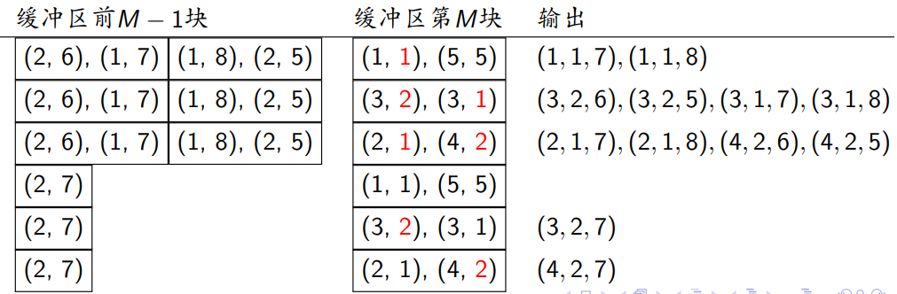
连接操作
算法运行实例
2条元组占一页

Slide 42
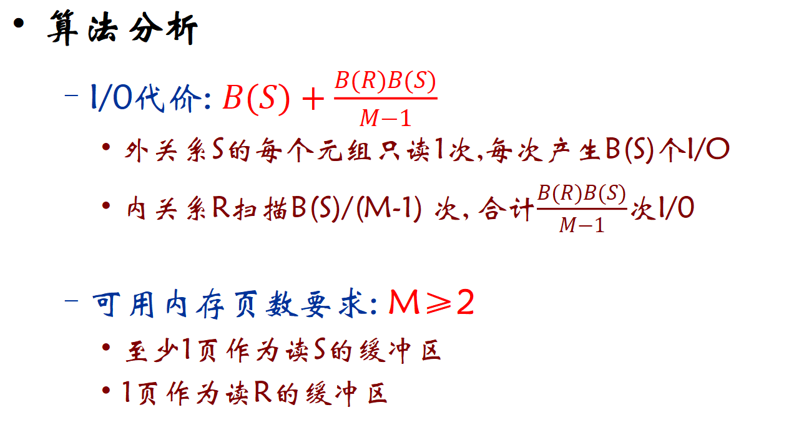
连接操作
算法分析
I/0代价: $B(S)+\frac{B(R)B(S)}{M−1}$
外关系S的每个元组只读1次,每次产生B(S)个I/O
内关系R扫描B(S)/(M-1) 次, 合计$\frac{B(R)B(S)}{M−1}$次I/0
可用内存页数要求: M≥2
至少1页作为读S的缓冲区
1页作为读R的缓冲区

Slide 43

连接操作
排序归并连接(Sort-Merge Join)
算 法
//创建归并段
将R划分为$⌈B(R)/M⌉$个归并段(每个归并段按R.Y进行排序)
将S划分为$⌈B(S)/M⌉$个归并段(每个归并段按S.Y进行排序)
//归并
读入R和S的每个归并段的第1页
Repeat
找出输入缓冲区中元组Y属性的最小值y
for R中满足R.Y = y的元组r do
for S中满足S.Y = y的元组s do
连接r和s,并将结果写入输出缓冲区
任意输入缓冲页中的元组若归并完毕,则读入其归并段的下一页
until R或S的所有归并段都已归并完毕

Slide 44
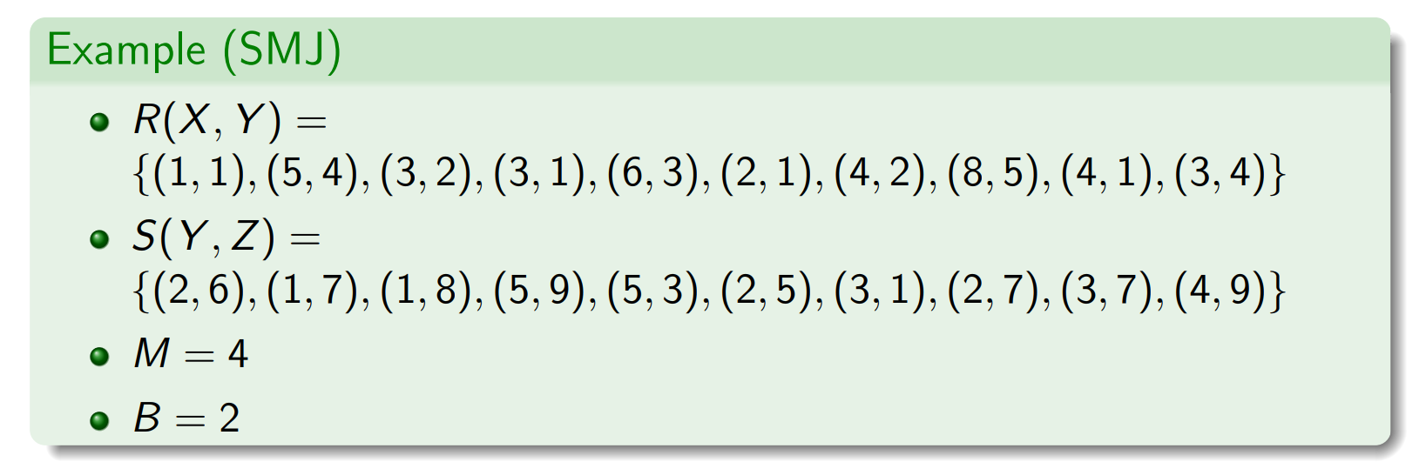
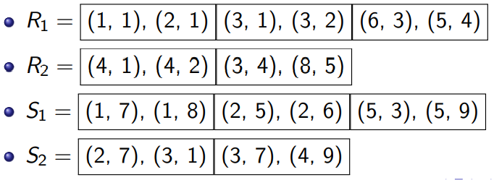
连接操作
算法运行实例
创建归并段
此处M不是整体内存限制

Slide 45
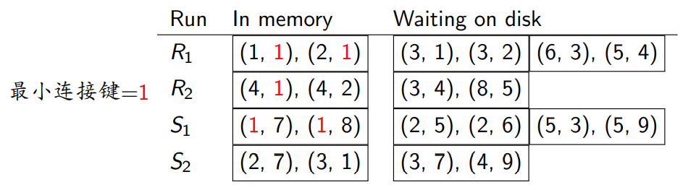
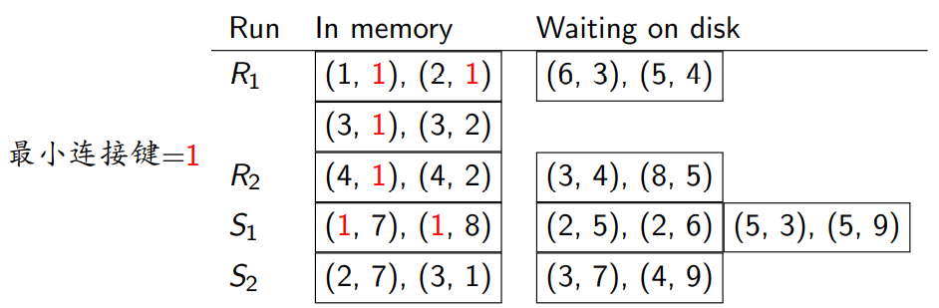
连接操作
多路归并
Output:(1,1, 7), (1, 1, 8), (2, 1, 7), (2, 1, 8), (4, 1, 7), (4, 1, 8)
(3, 1, 7), (3, 1, 8)

Slide 46
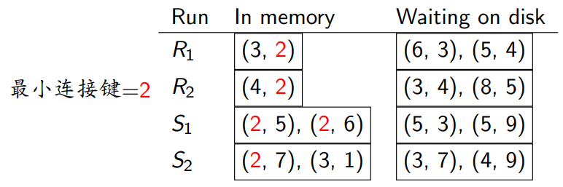
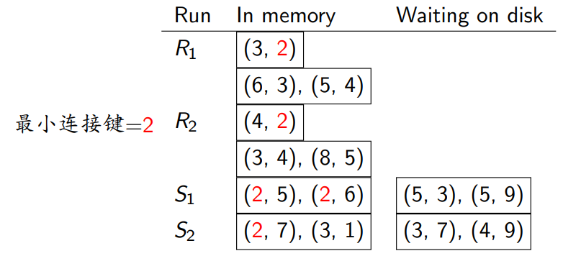
连接操作
多路归并
Output: (1, 1, 7), (1, 1, 8), (2, 1, 7), (2, 1, 8), (3, 1, 7), (3, 1, 8),
(3, 2, 5), (3, 2, 6), (3, 2, 7), (4, 2, 5), (4, 2, 6), (4, 2, 7)
后续过程略

Slide 47
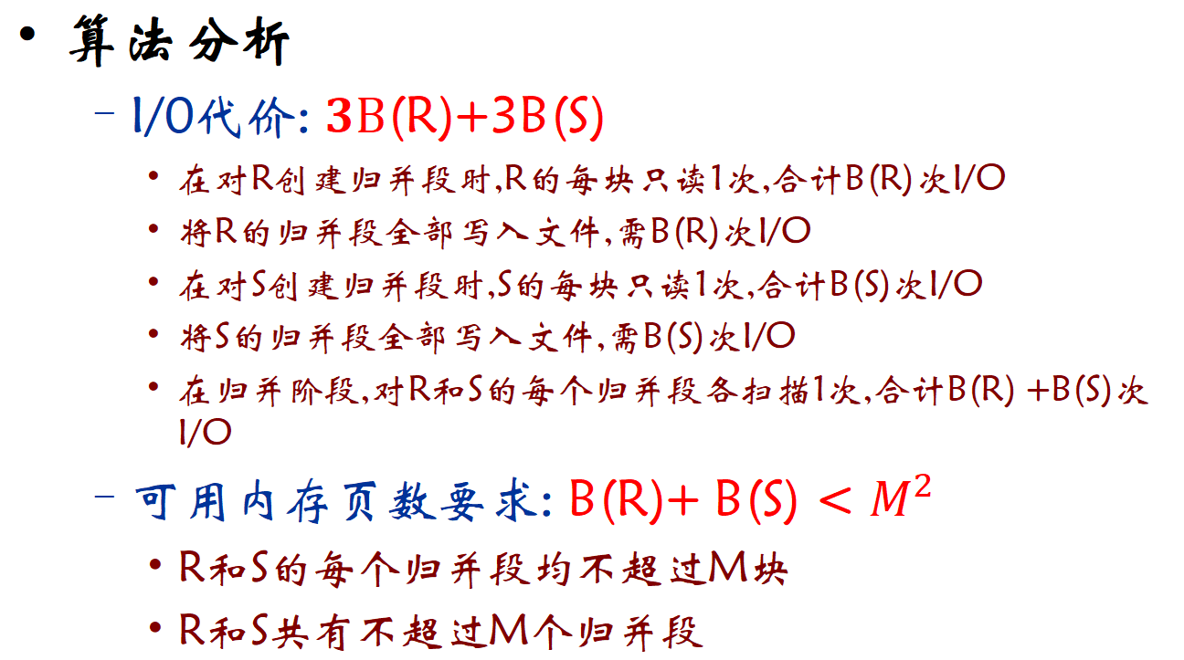
连接操作
算法分析
I/0代价: $3B$(R)+3B(S)
在对R创建归并段时,R的每块只读1次,合计B(R)次I/O
将R的归并段全部写入文件,需B(R)次I/O
在对S创建归并段时,S的每块只读1次,合计B(S)次I/O
将S的归并段全部写入文件,需B(S)次I/O
在归并阶段,对R和S的每个归并段各扫描1次,合计B(R) +B(S)次I/O
可用内存页数要求: B(R)+ B(S) < $M^{2}$
R和S的每个归并段均不超过M块
R和S共有不超过M个归并段

Slide 48
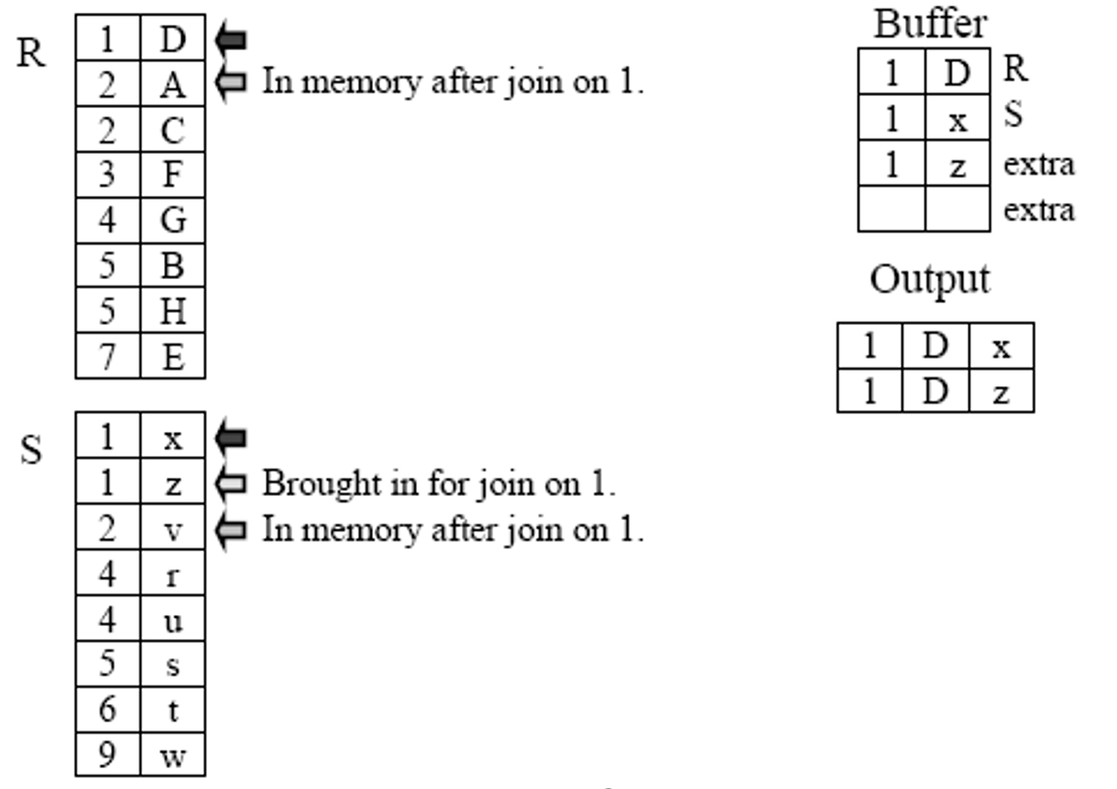
连接操作
Example 2:若R，S有序，则内存要求可以降低

Slide 49
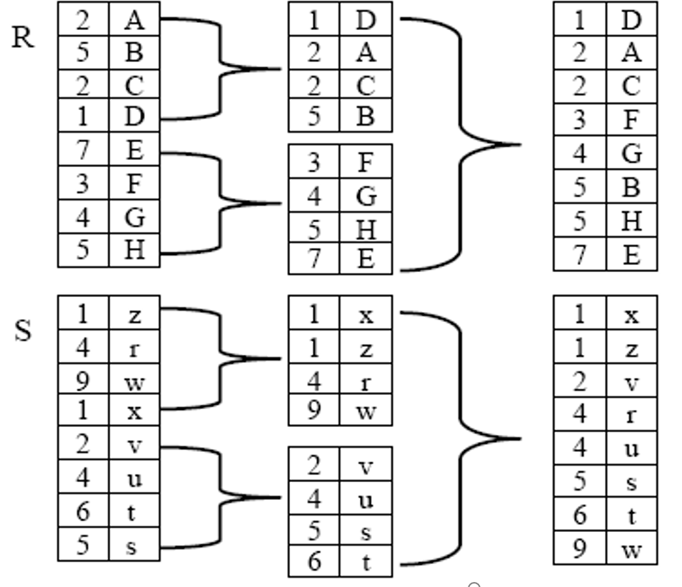
连接操作
Example 2：此时需要进行外排序，可以根据内存情况选择（如两趟多路归并排序，多趟多路归并排序等）

Slide 50
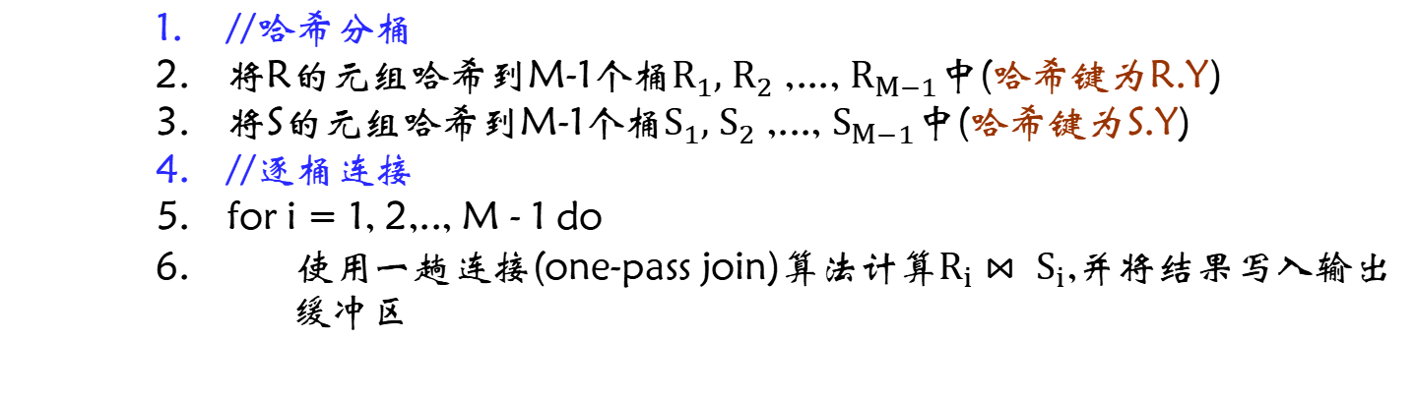

连接操作
哈希连接(Grace Hash Join)
R和S中相同的元组一定分别落入同号桶$R_{i}$和$S_{i}$中
$R⋈S=U_{i=1}^{M−1}\left(R_{i}⋈S_{i}\right)$
$\left(R_{i}⋈S_{i}\right)∩\left(R_{j}⋈S_{j}\right)=∅ \text{for} i≠$ j
算 法
还有一页用来读取数据
//哈希分桶
将R的元组哈希到M-1个桶$R_{1},$ $R_{2}$ ,..., $R_{M−1}$中(哈希键为R.Y)
将S的元组哈希到M-1个桶$S_{1},$ $S_{2}$ ,..., $S_{M−1}$中(哈希键为S.Y)
//逐桶连接
for i = 1, 2,.., M - 1 do
使用一趟连接(one-pass join)算法计算$R_{i}$ $⋈ S_{i}$,并将结果写入输出
缓冲区

Slide 51
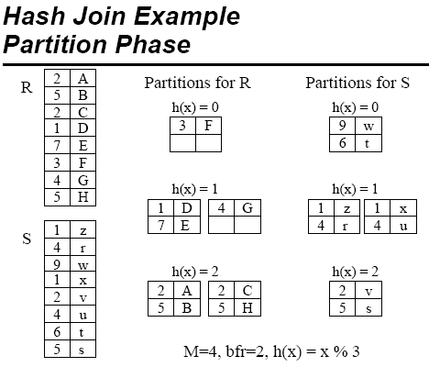

Slide 52
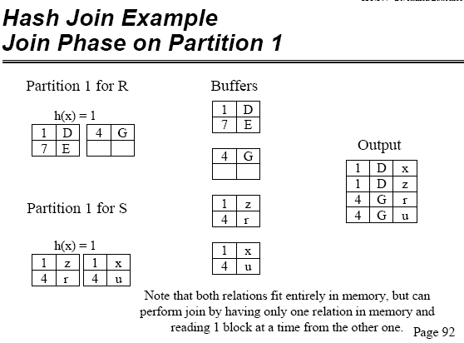

Slide 53
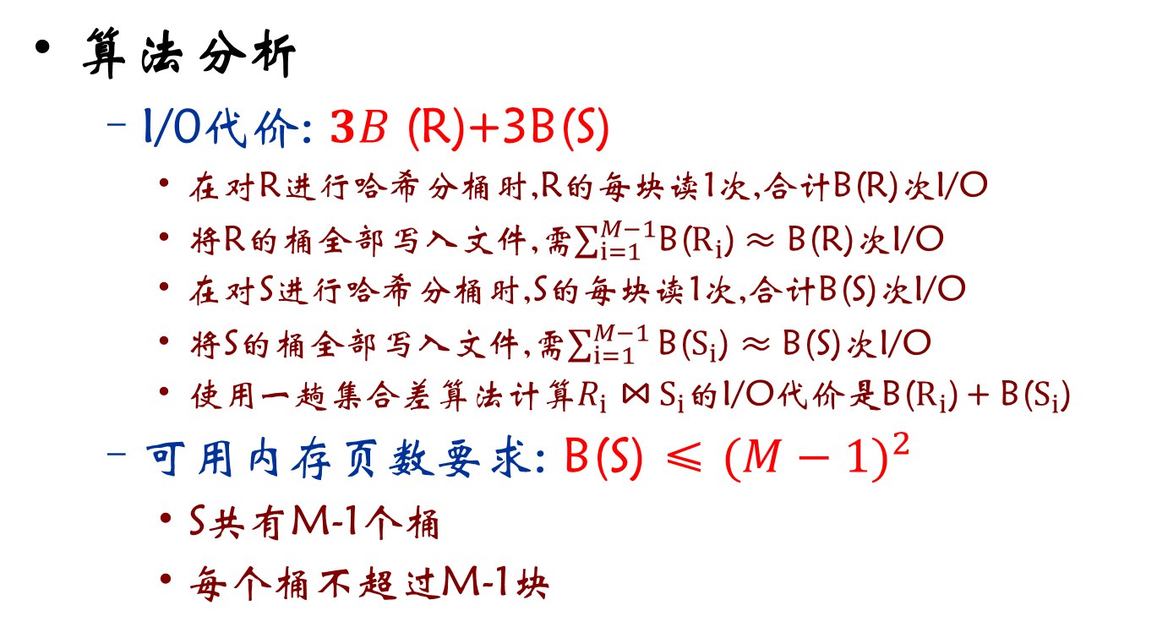
连接操作
算法分析
I/0代价: $3B$(R)+3B(S)
在对R进行哈希分桶时,R的每块读1次,合计B(R)次I/O
将R的桶全部写入文件,需$∑_{i=1}^{M−1}$B($R_{i}$) ≈ B(R)次I/O
在对S进行哈希分桶时,S的每块读1次,合计B(S)次I/O
将S的桶全部写入文件,需$∑_{i=1}^{M−1}$ B($S_{i}$) ≈ B(S)次I/O
使用一趟集合差算法计算$R_{i}⋈$ $S_{i}$的I/O代价是B($R_{i}$) + B($S_{i}$)
可用内存页数要求: B(S) ≤ ${(M−1)}^{2}$
S共有M-1个桶
每个桶不超过M-1块
一次读入S的一个桶数据到M-1块，再读入R一个桶的一页进行连接

Slide 54
连接操作
基于索引的连接(Index-based Join)
假设:关系S上建有属性Y的索引
算 法
for R的每一块P do
将P读入缓冲区
for P中每条元组r do
在索引上查找键值等于r.Y的S的元组集合T
for s ∈ T do
连接r和s,并将结果写入输出缓冲区

Slide 55
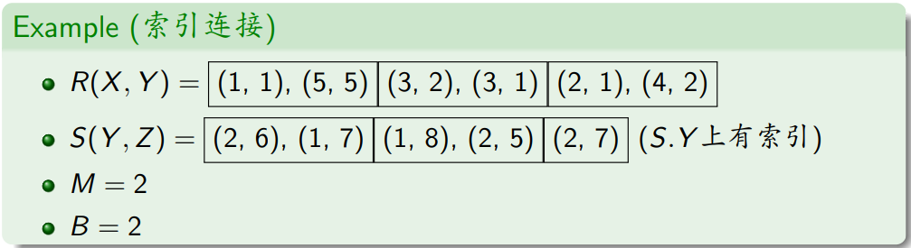
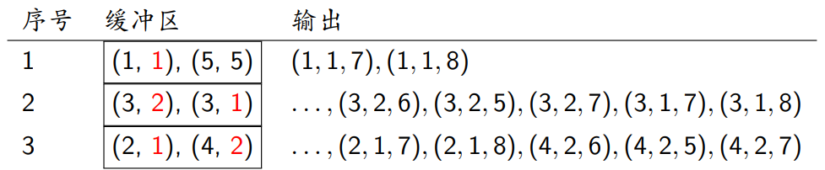
连接操作
算法运行实例

Slide 56
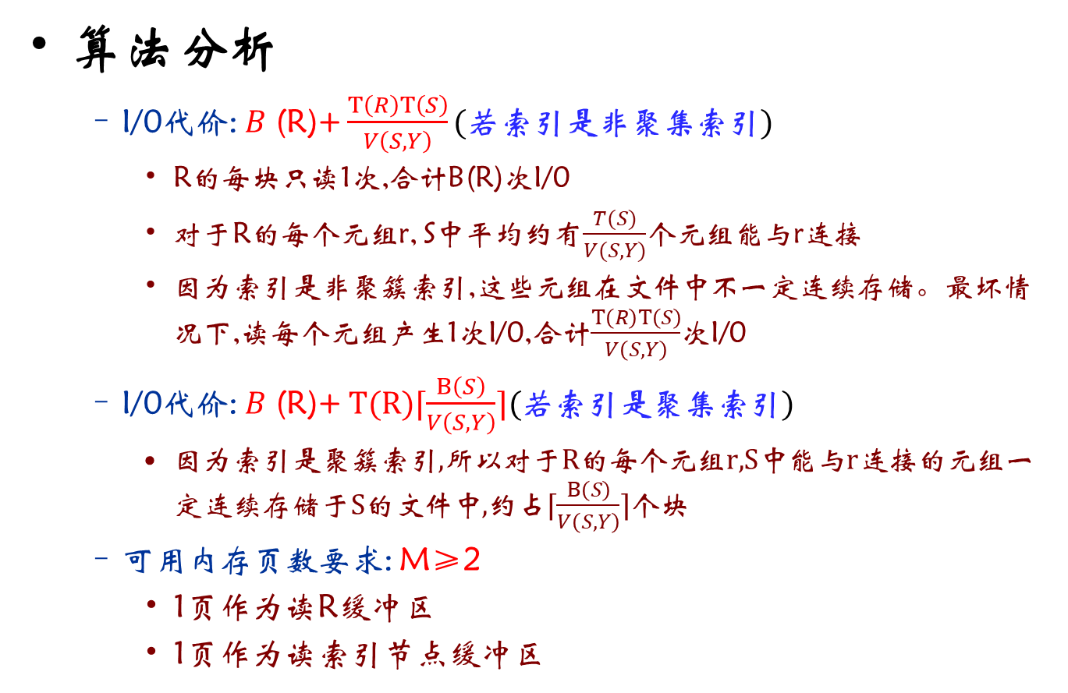
连接操作
算法分析
I/0代价: $B$(R)+ $\frac{T\left(R\right)T\left(S\right)}{V\left(S,Y\right)}(若索引是非聚集索引)$
R的每块只读1次,合计B(R)次I/0
对于R的每个元组r, S中平均约有$\frac{T(S)}{V(S, Y)}$个元组能与r连接
因为索引是非聚簇索引,这些元组在文件中不一定连续存储。最坏情况下,读每个元组产生1次I/0,合计$\frac{T\left(R\right)T\left(S\right)}{V\left(S,Y\right)}$次I/0
I/0代价: $B$(R)+ $T(R)⌈\frac{B\left(S\right)}{V\left(S,Y\right)}⌉(若索引是聚集索引)$
因为索引是聚簇索引,所以对于R的每个元组r,S中能与r连接的元组一定连续存储于S的文件中,约占$⌈\frac{B\left(S\right)}{V\left(S,Y\right)}⌉$个块
可用内存页数要求: M≥2
1页作为读R缓冲区
1页作为读索引节点缓冲区

Slide 57
目录
选择操作算法
投影操作算法
连接操作算法
集合操作算法

Slide 58
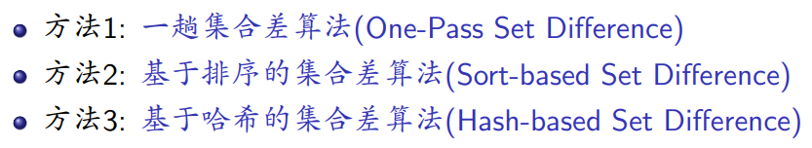
集合操作算法
输入关系的约束
具有相同的属性集合
并且属性的排列顺序必须也相同
实现这些操作的常用算法(以差为例)

Slide 59
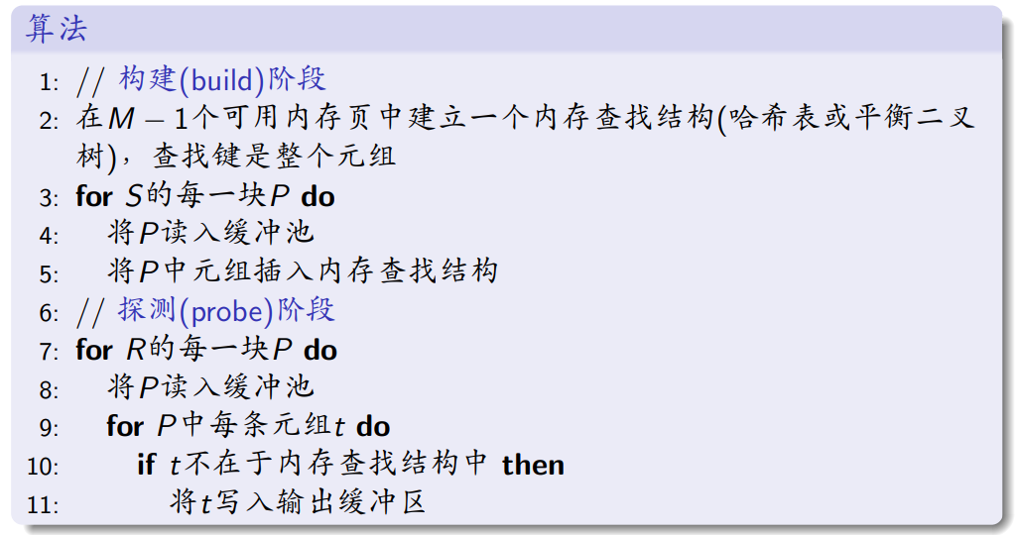
集合操作算法
一趟集合差算法：R-S

Slide 60
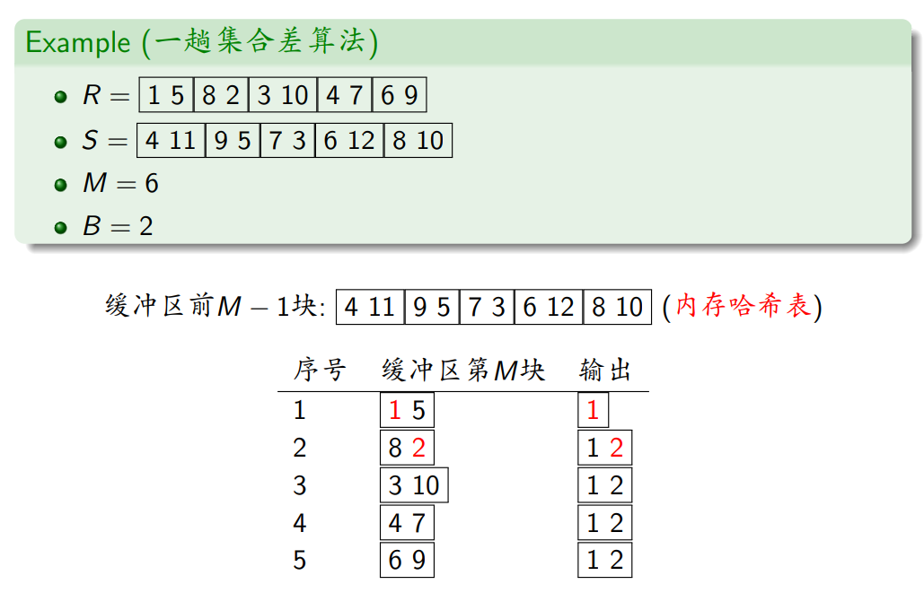
集合操作算法
一趟集合差算法：R-S

Slide 61
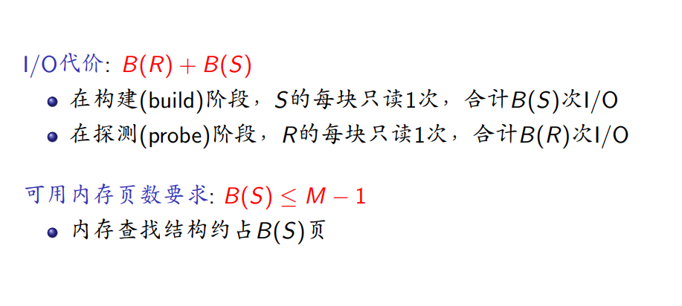
集合操作算法
一趟集合差算法：R-S

Slide 62
集合操作算法
基于排序
首先利用排序算法在相同的键属性上排序两个操作关系；
然后扫描这两个排序后的关系，完成并、交或差操作。
基于哈希
首先将两个关系分别哈希到M-1个桶中；
对每个桶单独考虑，完成并、交或差操作。

Slide 63
总结
本章重点
掌握选择操作的实现算法、连接操作的实现算法、投影操作的实现算法、集合操作的实现算法；
掌握关系代数表达式查询处理方法。

Slide 64

Next Chapter

